Slide 1
Actividad Académicamente Dirigida 2
Grupo M2:
Ye Liu, Daniel Linfon (representante)
Bogacki Karwacki, Michal Marcin
Aponte Araujo, Alberto
Enlace al video: GrupoM2_AAD_2

Slide 2
Índice de contenidos
Ordenación por Selección
1. Resumen del algoritmo
2. Algoritmo (pseudocódigo)
3. Ejemplo de ejecución / Traza
4. Análisis de la eficiencia. Conclusiones (casos).
5. Algoritmo (código en C++)
6. Gráficas de coste teóricas y empíricas. Conclusiones.
Ordenación por Sacudidas (Shakersort), Problema 4
1. Resumen del algoritmo
2. Algoritmo (pseudocódigo)
3. Ejemplo de ejecución / Traza
4. Análisis de la eficiencia. Conclusiones (casos).
5. Algoritmo (código en C++)
6. Gráficas de coste teóricas y empíricas. Conclusiones.

Slide 3
Índice de contenidos
Ordenación por mezcla (Mergesort)
1. Resumen del algoritmo
2. Algoritmo (pseudocódigo)
3. Ejemplo de ejecución / Traza
4. Análisis de la eficiencia. Conclusiones (casos).
5. Algoritmo (código en C++)
6. Gráficas de coste teóricas y empíricas. Conclusiones.

Slide 4
Ordenación por Selección

Slide 5
Resumen del algoritmo
El algoritmo de Ordenación por Selección posiciona el elemento seleccionado en el lugar correcto dentro del vector. Para ello, se realiza una búsqueda en todo el vector para determinar cuál es el elemento menor, el cual una vez detectado se sitúa en la primera posición. A continuación, se busca el elemento más pequeño del array, excluyendo el que ya se ha posicionado, y se coloca en la segunda posición. Se procede de la misma forma sucesivamente, excluyendo de la búsqueda del elemento menor a aquellos que ya hemos posicionado, hasta completar la ordenación.

Slide 6
Algoritmo (pseudocódigo)
procedimiento selección(T[1..n])
para i← 0 hasta n-2 hacer
posminimo ← i
para j ← i+1 hasta n-1 hacer
si T[j] < T[posminimo] entonces
posminimo ← j
fsi
fpara
auxiliar ← T[posminimo]
T[posminimo] ← T[i]
T[i] ← auxiliar
fpara
fprocedimiento

Slide 7
Ejemplo de ejecución / Traza.
Vector inicial: n=5
400, 200, 500, 300, 100
Primera pasada (i=1) hasta 4 (n-1):
400, 200, 500, 300, 100
Segunda pasada (i=2) hasta 4:
100, 200, 500, 300, 400
Tercera pasada (i=3) hasta 4:
100, 200, 500, 300, 400
Cuarta pasada (i=4) hasta 4:
100, 200, 300, 500, 400
ARRAY ORDENADO:
100, 200, 300, 400, 500
Leyenda
Amarillo: Posicion de i
Azul: Elemento menor
Verde: Elemento ordenado

Slide 8

Análisis de la eficiencia. Conclusiones (casos).
Caso mejor: El número de comparaciones que realiza es de orden n², no hay intercambios.
Caso medio y peor: El número de comparaciones es de orden n² y el de intercambios es de orden n.
T(n) = O(n²) Para todos los casos
T(n) =

Slide 9
Algoritmo (código en C++).
void ordenaSeleccion(int v[], int size)
{
int posminimo, aux;
for (int i = 0;i < size - 1;i++)
{
posminimo = i;
for (int j = i + 1;j < size ;j++)
{
if (v[j] < v[posminimo])
posminimo = j;
}
aux = v[posminimo];
v[posminimo] = v[i];
v[i] = aux;
}
}

Slide 10
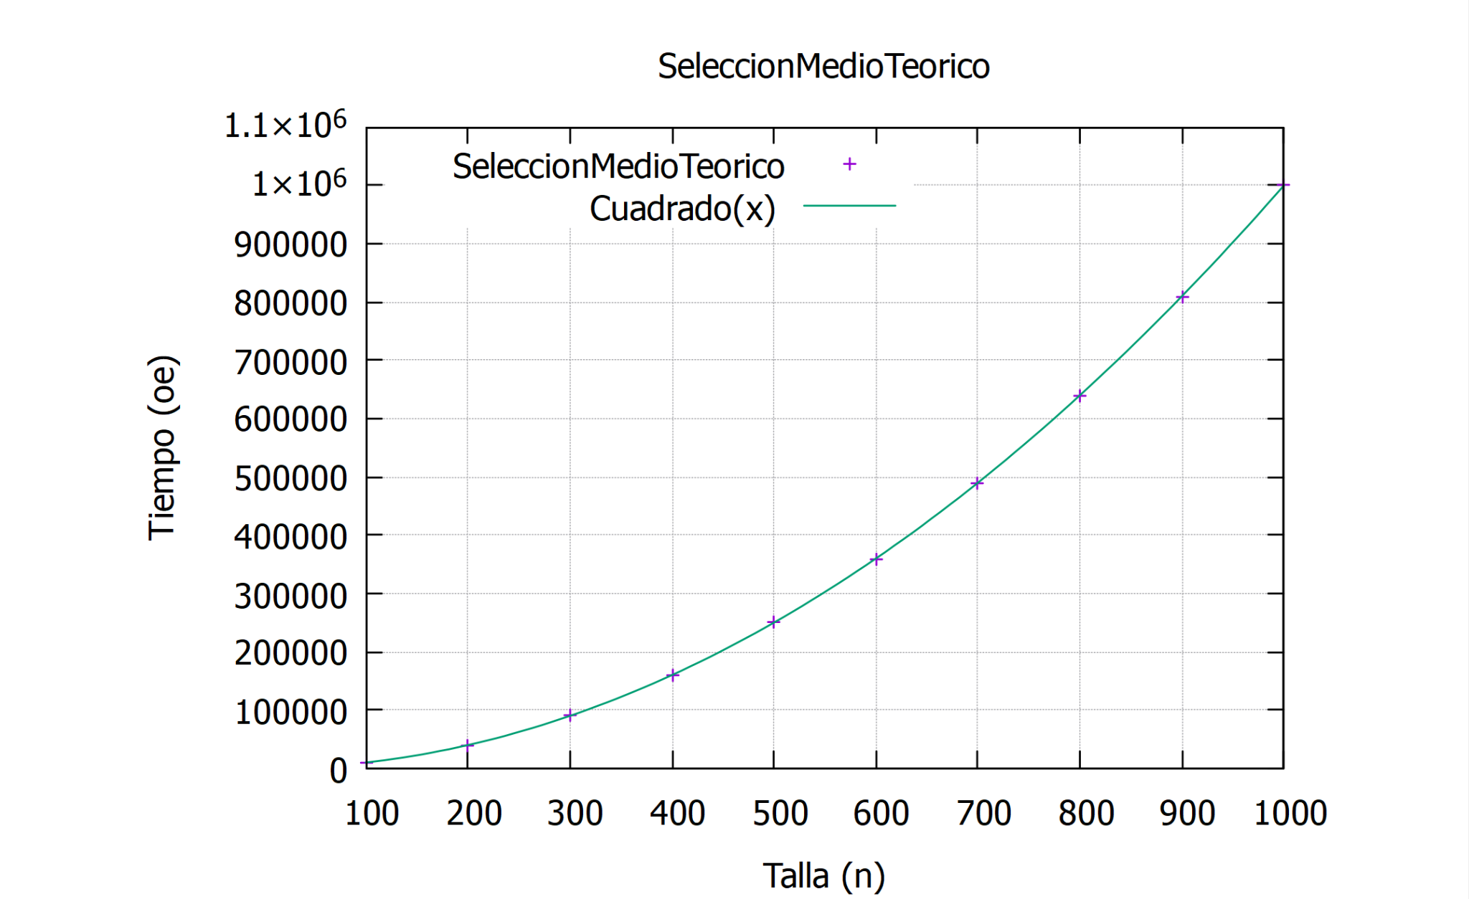
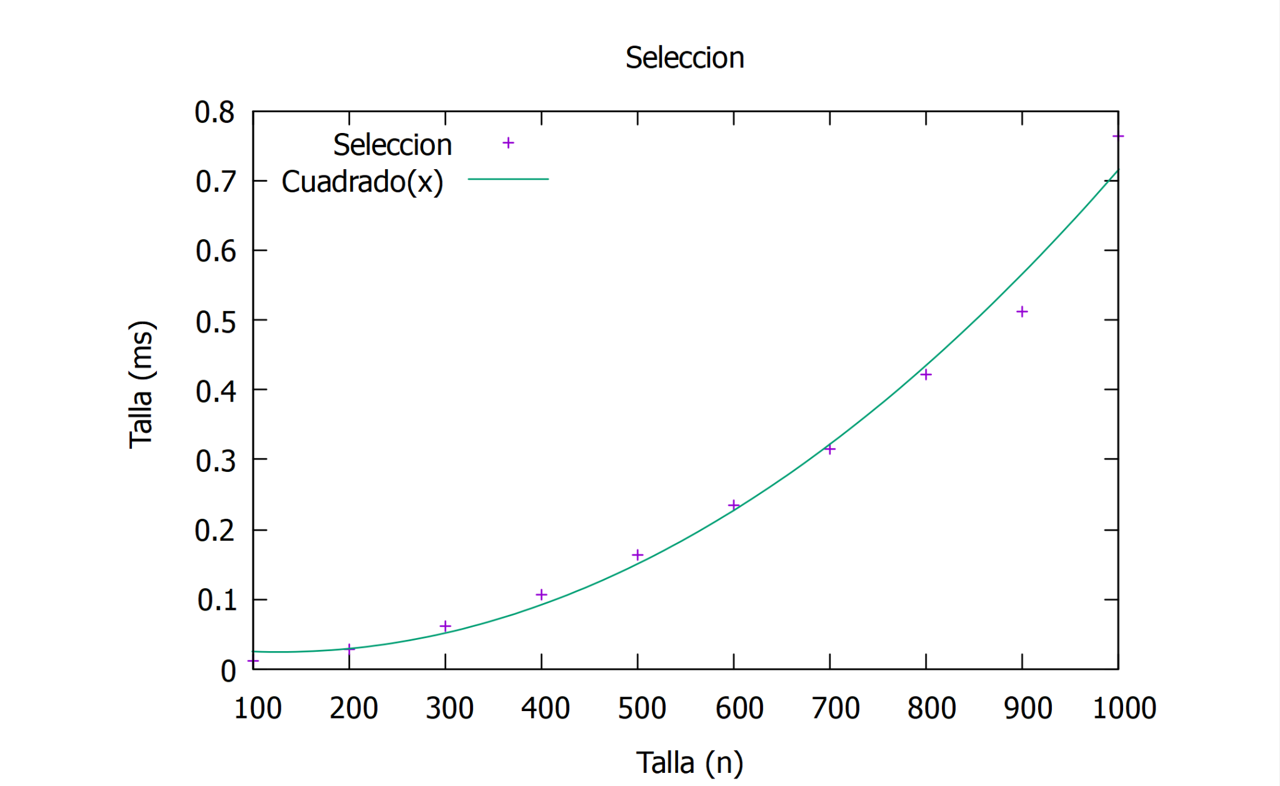
Gráficas de coste teóricas y empíricas. Conclusiones.
Teórico: Empírica:
*Tablas obtenidas gracias a un programa de la casa que implementa los proyectos de las prácticas 1 y 2*

Slide 11
Ordenación por Sacudidas(Shakersort)

Slide 12
Resumen del algoritmo
El funcionamiento de este algoritmo consiste en recorrer el vector intercambiando los elementos adyacentes que aún estén en desorden, dependiendo de si esta se realiza de manera ascendente o descendente. ​
En cada tirada usará el mayor valor y lo dispondrá en la posición derecha máxima del vector desordenado (en ascenso), una vez situado en la posición correspondiente, disminuirá una posición el valor máximo del vector, luego descenderá y hará que se posicione el menor valor en el extremo izquierdo que está desordenado, e incrementará el valor mínimo del vector. ​
Por cada tirada, el vector se reducirá en dos posiciones, por ello se considera una mejora del algoritmo Burbuja ya que se ejecuta la mitad de veces que este. ​
A medida que desplaza los elementos se reduce el tamaño del vector desordenado, hasta que queda totalmente ordenado.

Slide 13
Algoritmo pseudocódigo
Algoritmo ShakerSort (datos, n; var N)​
Entrada: Un array datos que almacena n enteros. Un N entero.​
Comienzo​
Enteros posi_vect_izq ← 0, posi_vect_dcha ← N-1, i, j, temporal;​
Mientras (posi_vect_izq <= posi_vect_dcha) entonces​
Para i ← posi_vect_izq hasta i < posi_vect_dcha hacer​
Si datos [i] > datos [i+1] entonces ​
temporal ← datos [i]​
datos[i] ← datos [i+1]​
datos [i+1] ← temporal​
F_Si​
F_Para​
Posi_vect_dcha ← posi_vect_dcha –1;​
Para j ← posi_vect_dcha hasta j > posi_vect_izq hacer​
Si datos [j] < datos [j-1] entonces ​
temporal ← datos [j];​
datos [j] ← datos [j-1];​
datos [j-1] ← temporal;​
F_si ​
F_Para​
Posi:vector_izq ← posi_vect_izq +1;​
F_Mientras

Slide 14
Ejemplo de ejecución/Traza
Por cada iteración del bucle Mientras sucede: ​
El método compara los elementos adyacentes, una vez que ordena el elemento disminuye el tamaño del vector.​
Vector base: 350, 380, 890, 900, 700, 500.
En la primera pasada, el mayor hacia la derecha y el menor hacia la izquierda, entonces el vector resultante tiene el primer y el último elemento ordenado, lo que resulta en que el tamaño es de cuatro elementos y se vuelve a ejecutar el bucle Mientras:
350, 380, 500, 890, 700, 900.
Tras otra pasada el vector quedaría ordenado, aunque se ejecutaría una última vez, ya que las variables que controlan el bucle son dos contadores, pero no se ejecutarán las sentencias dentro de los If porque la condición ya no se cumple, quedando el vector como: ​
350,380, 500, 700, 890, 900.

Slide 15
Análisis de la eficiencia. Conclusiones.
El mejor caso para este algoritmo ShakerSort, se dará cuando el vector esté previamente ordenado de forma ascendente.​
T(n)= 4n^2-6n-7​
​
El peor caso se dará cuando esté ordenado de manera descendente, al ejecutarse ambas operaciones de los Si.
T(n)= (34/4)n^2 - (39/2)n - 34
​
Y en el caso medio, el vector estará ordenado aleatoriamente., en nuestro caso supondremos que el cuerpo del if se ejecutará la mitad de las veces.
T(n)= (50/8)n^2 - (51/4)n - 41/2​
T(n) = O(n²) Para todos los casos

Slide 16
Algoritmo(código en C++).
void ordenaShakerSort(int v[], int size)
{​
int N = size; ​
int posi_vector_izq = 0;​
int posi_vector_dcha = N-1;​
while (posi_vector_izq <= posi_vector_dcha){​
for (int i = posi_vector_izq; i < posi_vector_dcha; i++){​
if (v[i] > v[i+1]){​
int temporal = v[i];​
v[i] = v[i+1];​
v[i+1] = temporal ; ​
}​
}​
posi_vector_dcha--;​
for (int j = posi_vector_dcha; j > posi_vector_izq; j--) { ​
if (v [j] < v[j-1]) {​
int temporal = v[j]​
v[j] = v[j-1];​
v[j-1] = temporal;​
}​
}​
posi_vector_izq++;​
}​
}

Slide 17
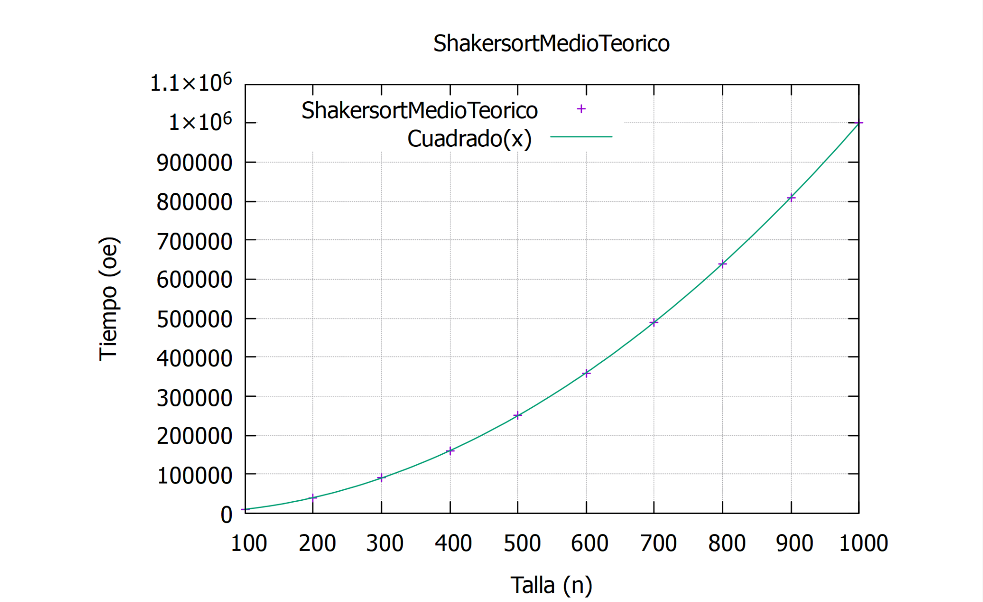
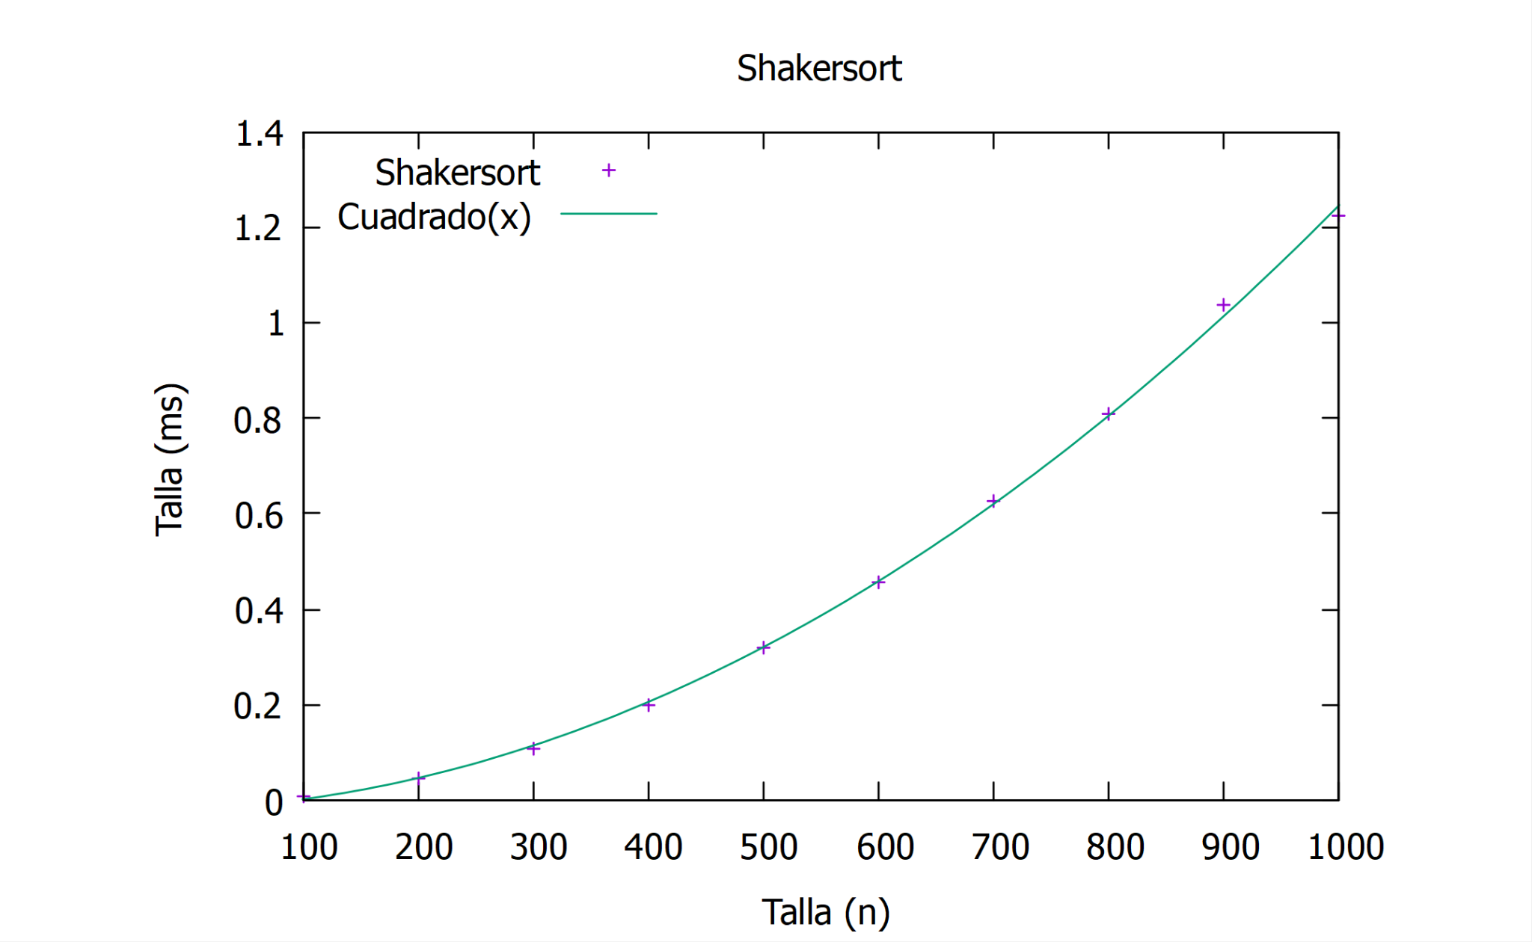
Gráficas de coste teóricas y empíricas. Conclusiones.
Teórico: Empírica:
*Tablas obtenidas gracias a un programa de la casa que implementa los proyectos de las prácticas 1 y 2*

Slide 18
Ordenación por
Mezcla (Mergesort)

Slide 19
Resumen del algoritmo
El algoritmo de Ordenación por Mezcla se basa en el tópico “dividir para vencer”. En este método se dividen los elementos en 2 arrays de misma longitud, aproximadamente. Acto seguido se ordena independientemente cada secuencia. Y por último, se mezclan los vectores de la siguiente manera: selecciona el menor de los elementos de las dos secuencias, lo añade a la secuencia ordenada final y se elimina de su antiguo array. Cuando uno de los array quede vacío, se concatena en la secuencia final el array en el que queden elementos.

Slide 20
Algoritmo (pseudocódigo)
Procedimiento MergeSort(A, p, r) /*Ordena un vector A desde p hasta r*/
si p<r entonces
/* dividir en dos trozos de tamaño igual (o lo más parecido posible), es decir [n/2] y [n/2]*/
q ← (p+r)/2; /* Divide */
/* Resolver recursivamente los subproblemas */
MergeSort (A,p,q); /* Resuelve */
MergeSort (A,q+1,r); /* Resuelve */
/* Combinar: mezcla dos listas ordenadas en (n) */
Merge (A,p,q,r); /* Combina*/
Llamada inicial: MergeSort(A,1,n), siendo n el número de elementos del vector A

Slide 21
Algoritmo (pseudocódigo)
Procedimiento Merge(A, p, q, r)
i←p; j←q+1; k←0;
mientras (i <= q && j <= r) entonces
si (A[i] <= A[j]) entonces
B[k++] = A[i++];
f_si
B[k++] = A[j++];
k++;
mientras(i <= q) entonces
B[k++] = A[i++];
mientras (j <= r) entonces
B[k++] = A[j++];
para k ← p hasta r hacer
A[k] = B[k-p];

Slide 22
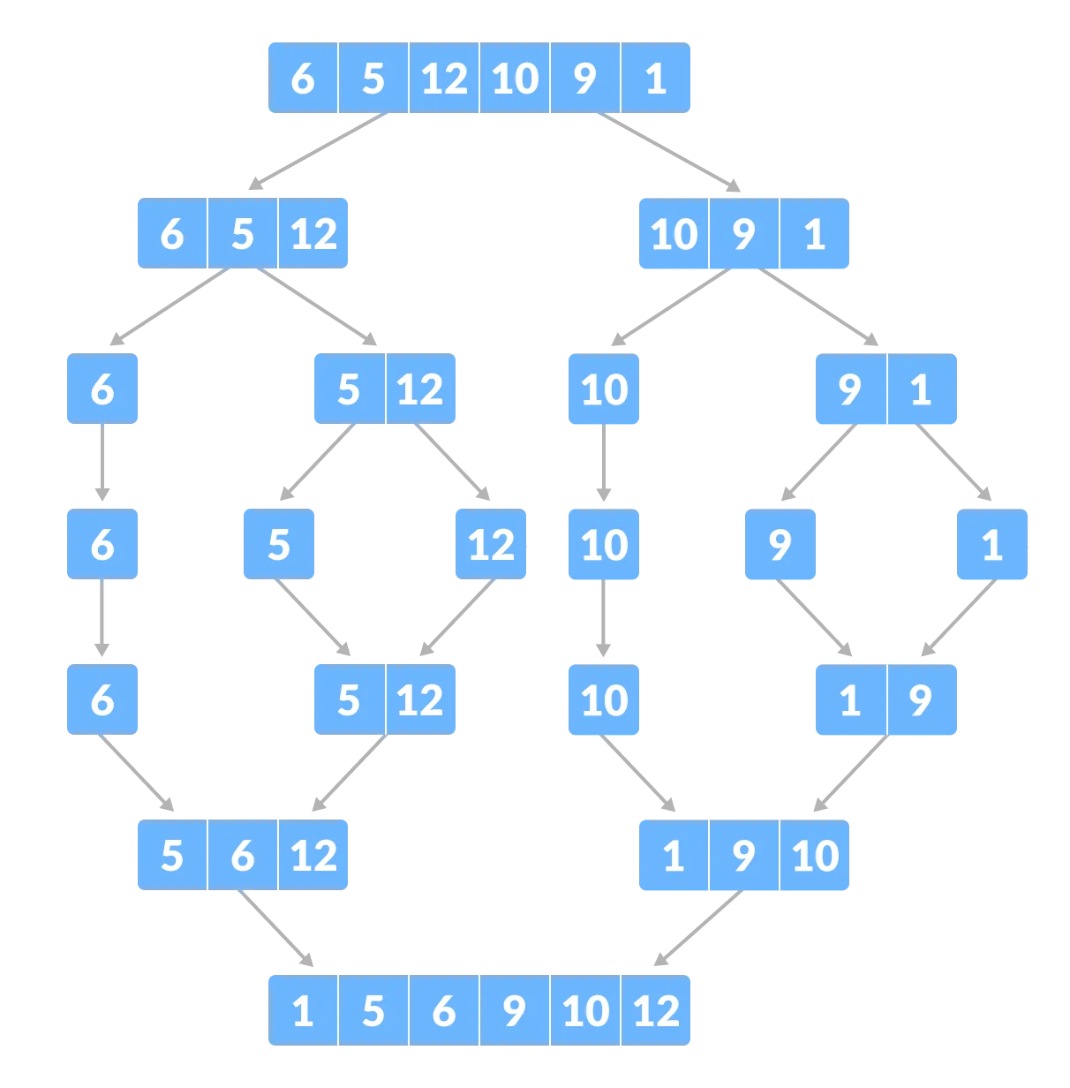
Ejemplo de ejecución / Traza.

Slide 23

Análisis de la eficiencia. Conclusiones (casos).
Caso mejor: Se dará cuando el vector inicial esté ordenado de menor a mayor valor.
Caso medio y peor:
Dividir: D(n) = O(1),
Vencer: Como dividimos el problema a la mitad y lo resolvemos recursivamente, entonces estamos resolviendo dos problemas de tamaño n/2 lo que nos da un tiempo T(n) = 2T(n/2)
Combinar: Merge (fusión) de un vector de n elementos que es de orden lineal, por lo que tenemos que C(n)=O(n)
Para sustituir, sumamos D(n) + C(n) = O(n) + O(1) = O(n) , por lo que sustituyendo en la recurrencia tenemos que:
T(n) = O(nlog(n)) Para todos los casos

Slide 24
Algoritmo (código en C++).
void ordenaMergesort(int v[], int size)
{
mergesort(v, 0, size - 1);
}
void mergesort(int v[], int e, int d)
{
if (e < d)
{
int m = (e + d) / 2;
mergesort(v, e, m);
mergesort(v, m + 1, d);
merge(v, e, m, d);
}
}

Slide 25
Algoritmo (código en C++).
void merge(int v[], int e, int m, int d)
{
int *B = new int[d - e + 1];
int i = e; int j = m + 1; int k = 0;
while (i <= m && j <= d) {
if (v[i] < v[j])
B[k++] = v[i++];
else
B[k++] = v[j++];
}
while(i <= m)
B[k++] = v[i++];
while (j <= d)
B[k++] = v[j++];
for (k = 0; k <= d - e; ++k)
v[e + k] = B[k];
delete[] B;
}

Slide 26
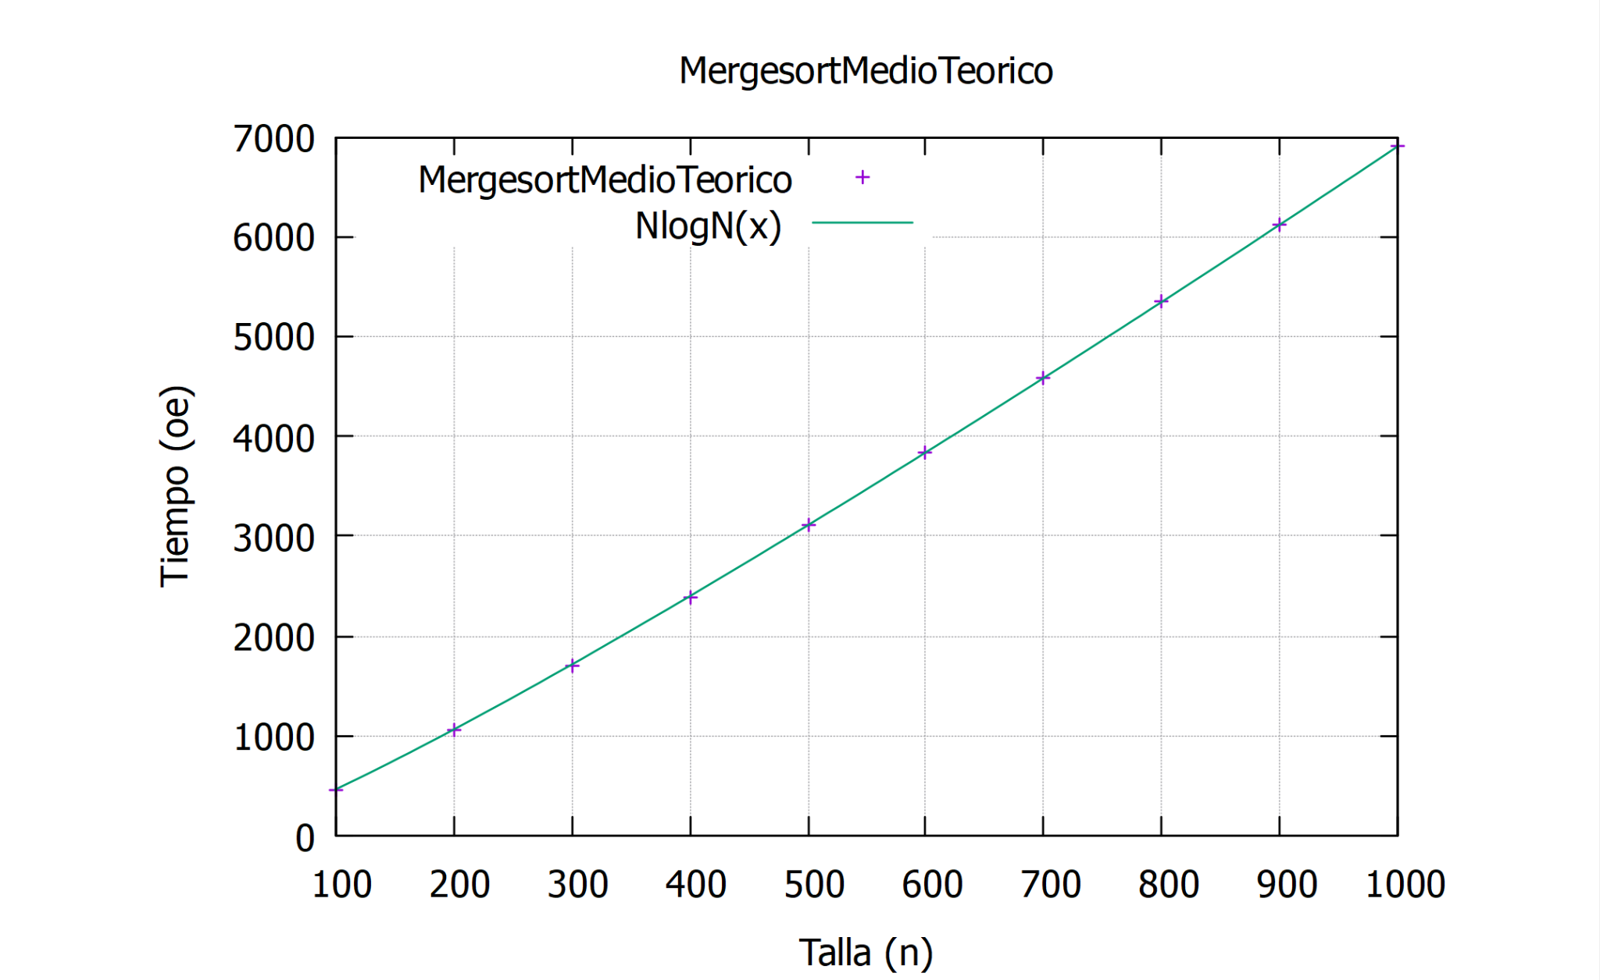
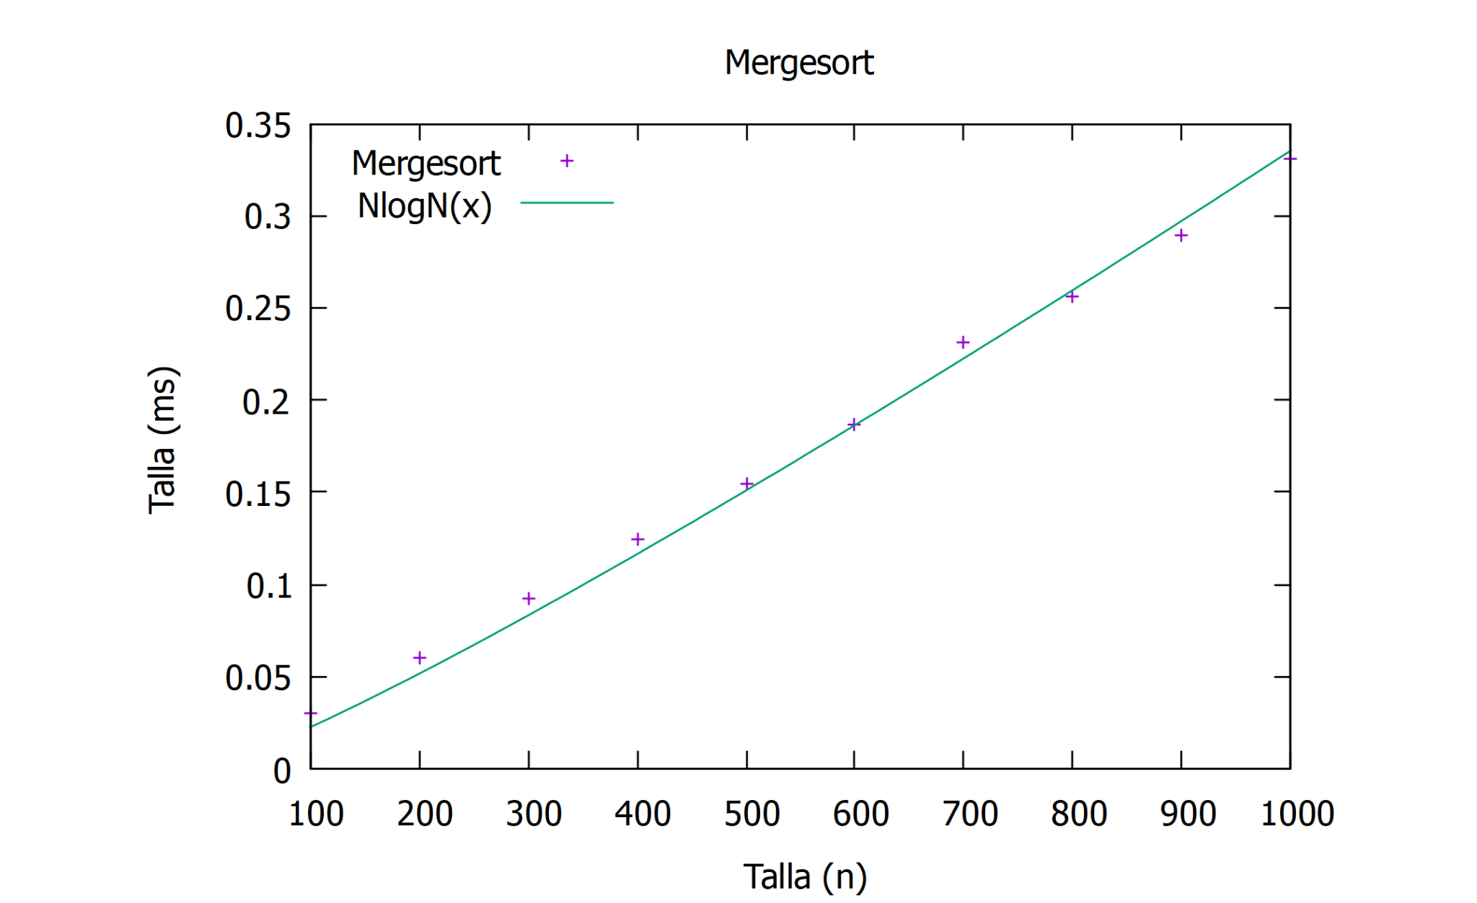
Gráficas de coste teóricas y empíricas. Conclusiones.
Teórico: Empírica:
*Tablas obtenidas gracias a un programa de la casa que implementa los proyectos de las prácticas 1 y 2*

Slide 27
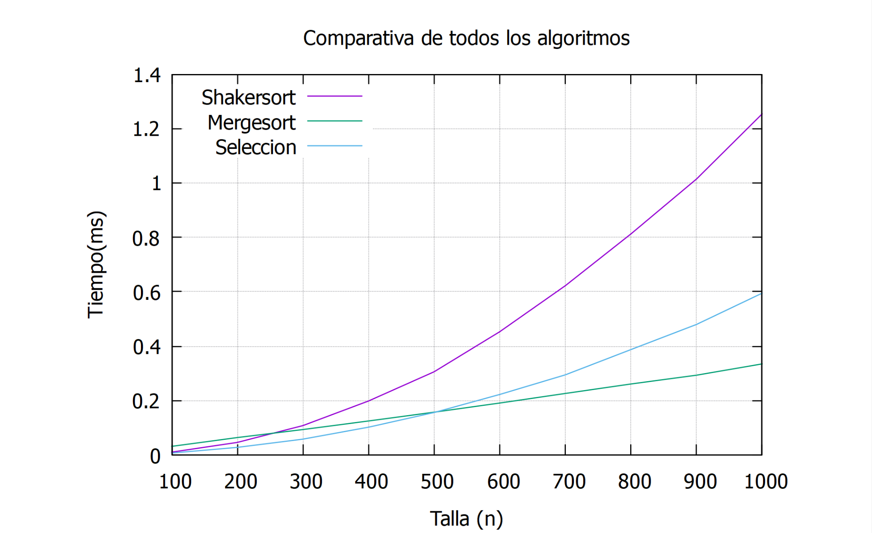
Conclusiones de la actividad: comparación de los algoritmos estudiados.
La gráfica muestra cómo los diferentes algoritmos hacen uso del mismo tiempo para tallas bajas. Sin embargo, a medida que avanzan las funciones, vemos cómo para tallas elevadas el algoritmo Mergesort es el más rápido, frente al Shakersort que es el más lento. Sobre las trazas decir que tanto el método Selección como el Shakersort crecen de manera cuadrática, a diferencia del Mergesort que, pese a ser una función logarítmica, crece de una forma más lineal. Con esto concluimos que el algoritmo más óptimo entre los 3 es el Mergesort.

Slide 28
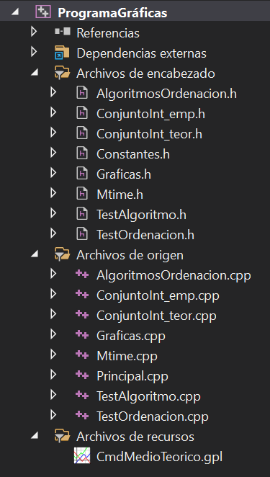
Bibliografía. Referencias web.
Apuntes Tema 5 y 6 FAA
Enlaces web
Ordenamiento de burbuja bidireccional
Rendimiento de algoritmos y notación Big-O
Mergesort
Selección
Programas
Proyecto propio “ProgramaGráficas”:

